Slide 1



Slide 2
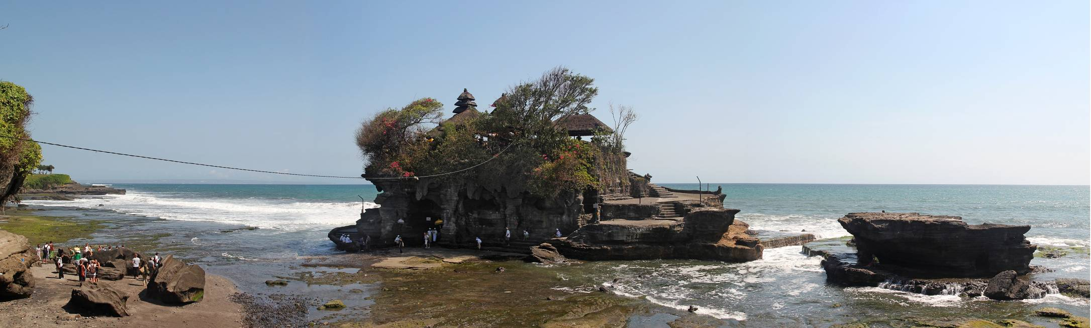
Tanah Lot es uno de los Templos del Mar de Bali, siete templos situados en la costa, rodeando la isla, que la protegen de plagas y epidemias.
Pura Tanah Lot

Slide 3
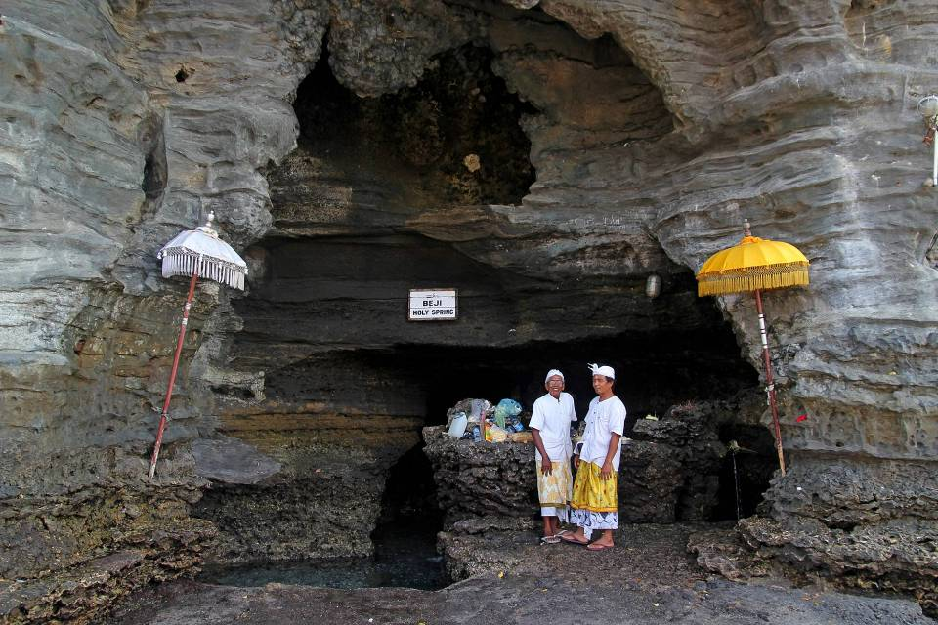
Pemangkus en Tanah Lot

Slide 4
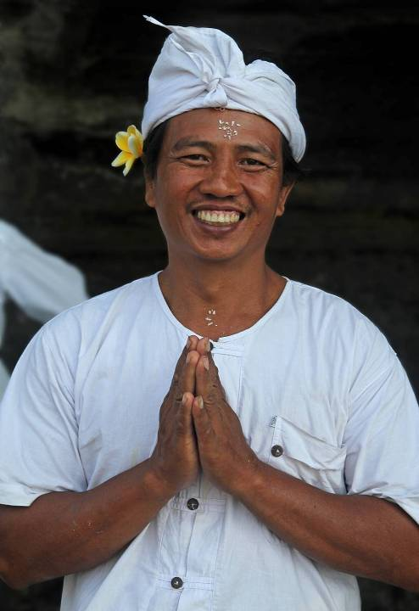
Un Pemangku hace las funciones de
sacerdote en un templo. Es fácilmen-
te reconocible por su atuendo y tocado
blanco. Es un cargo hereditario y
en el caso de que no haya sucesor, el
dios del templo designará un nuevo
pemanku, a través de un medium en
trance, durante una ceremonia.
Los pemankus son seleccionados entre
miembros de la casta sacerdotal, los
brahmanes.
El sistema de castas es similar al de la
India, pero mucho más laxo y no exis-
ten intocables.
Tanah Lot

Slide 5
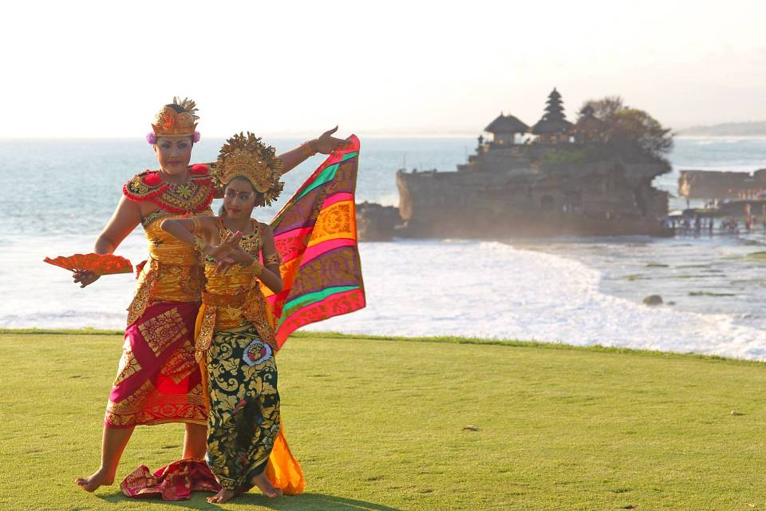
Tanah Lot y danza Oleg Tamulilingan

Slide 6
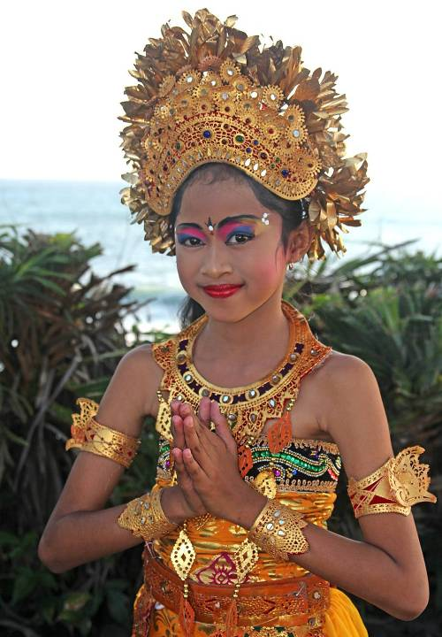

Slide 7
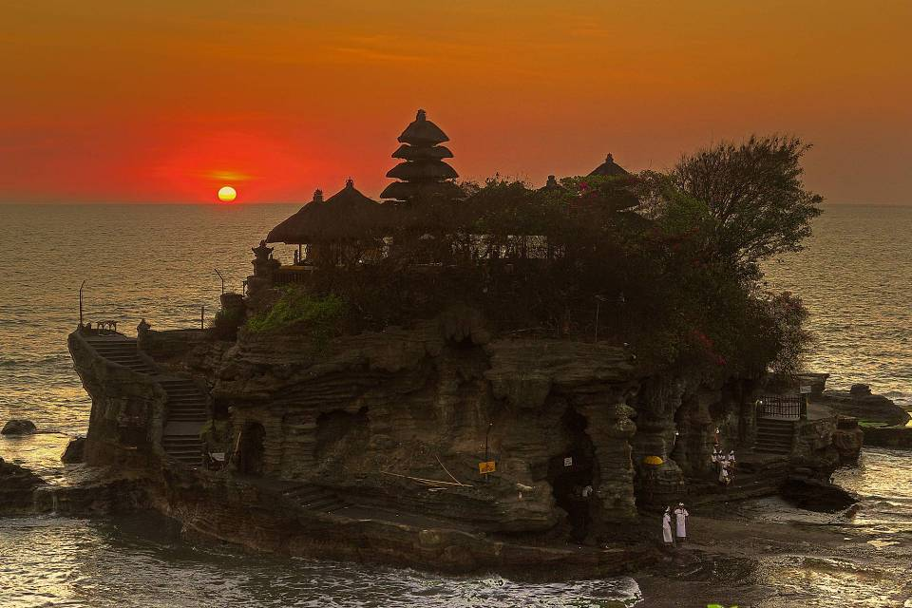
Tanah Lot
Sólo es posible llegar al templo cuando baja la marea. Durante la pleamar Tanah Lot se convierte en una isla.

Slide 8
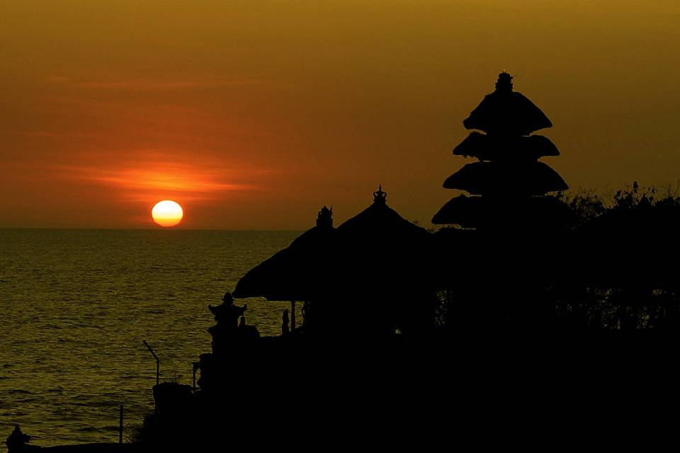
El templo está situado en el punto de encuentro de la tierra (tanah) y del mar (lot). La zona del santurario orientada al mar está dedicada a la diosa
balinesa del mar, Betara Tengah Segara y la zona orientada a tierra es la sede de los dioses del Gunung Batukaru.

Slide 9
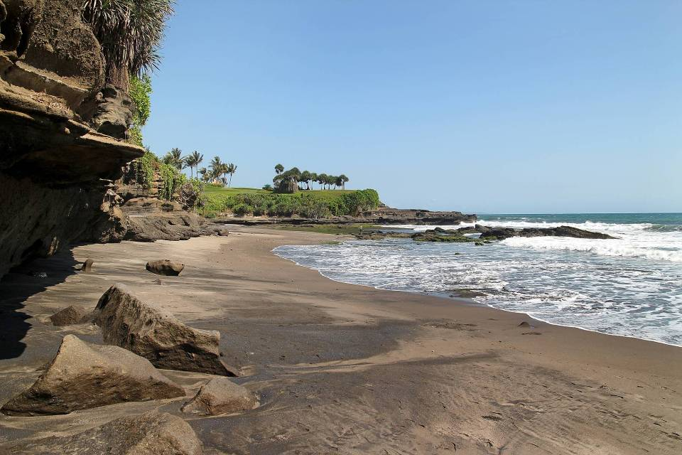
Playa junto a Tanah Lot

Slide 10
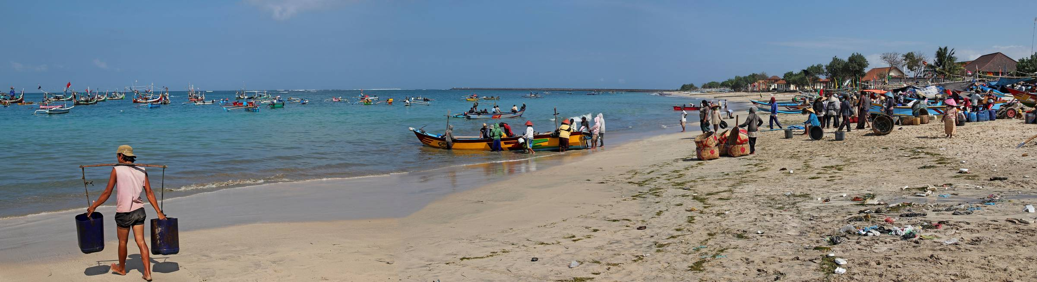
Puerto pesquero en la playa de Jimbaran

Slide 11
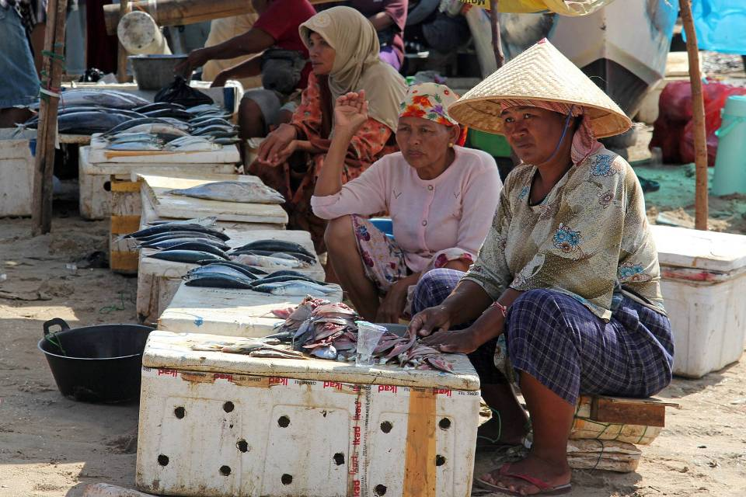
Mercado de pescado en Jimbaran

Slide 12
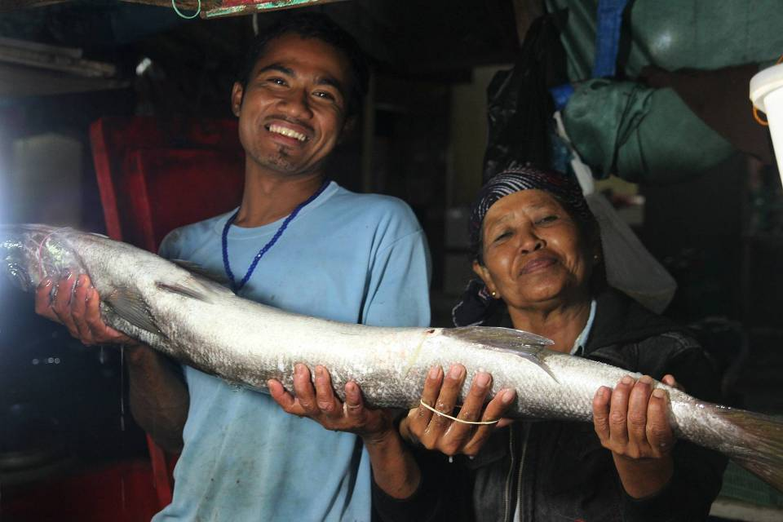

Slide 13
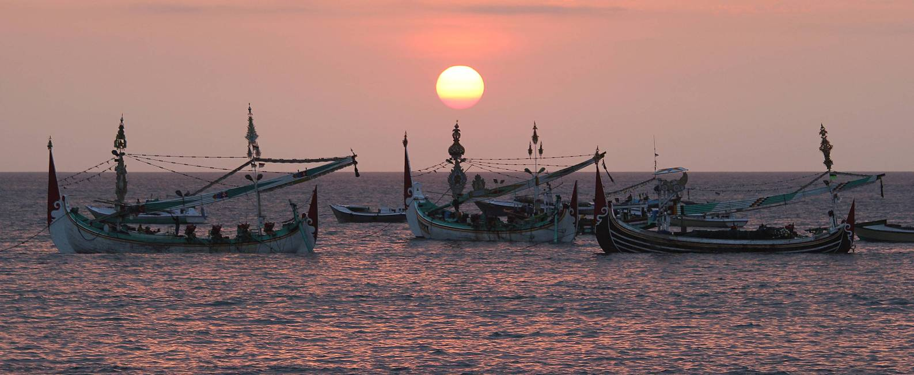
Puesta de sol en Jimbaran

Slide 14
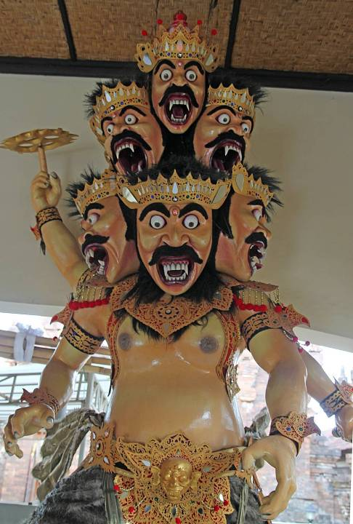
Los Ogoh-ogoh son estatuas construidas
Para el desfile Ngrupuk y representan
el Bhuta-Kala, los malos espíritus que
causan gran parte de los problemas de
la humanidad.
Después del desfile los Ogoh-ogoh son
reducidos a cenizas en un cementerio co-
mo símbolo de purificación.
Jimbaran. Ogoh-ogoh Candra Birawa

Slide 15
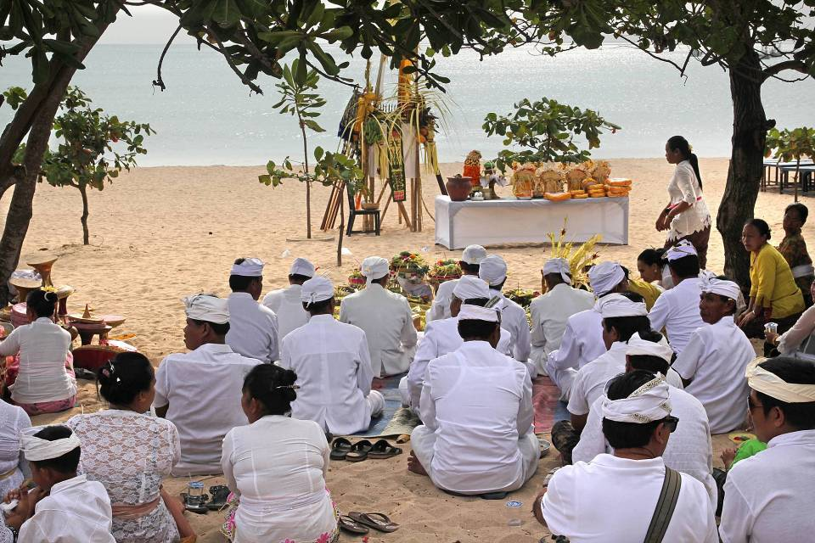
Ceremonia en la playa de Jimbaran

Slide 16
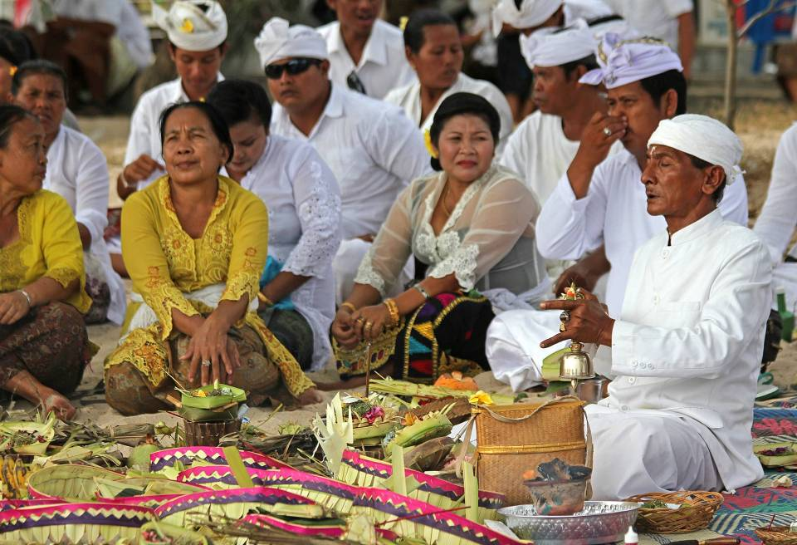

Slide 17
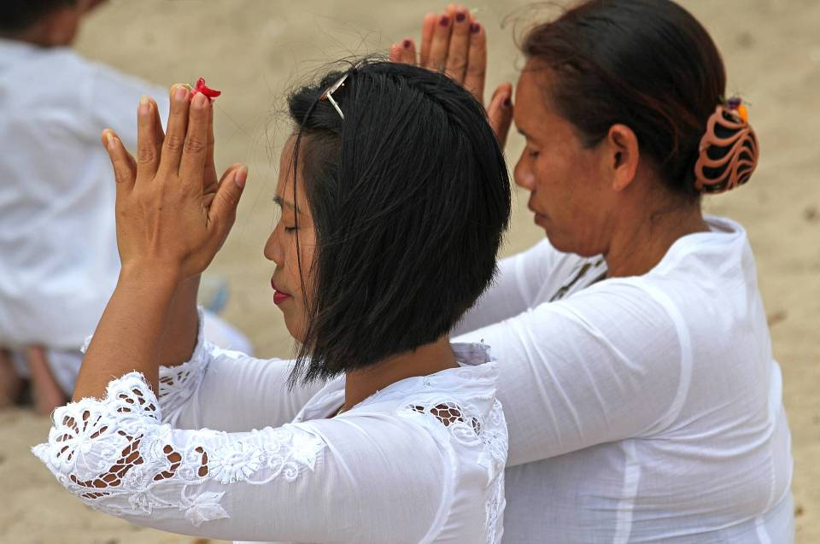

Slide 18
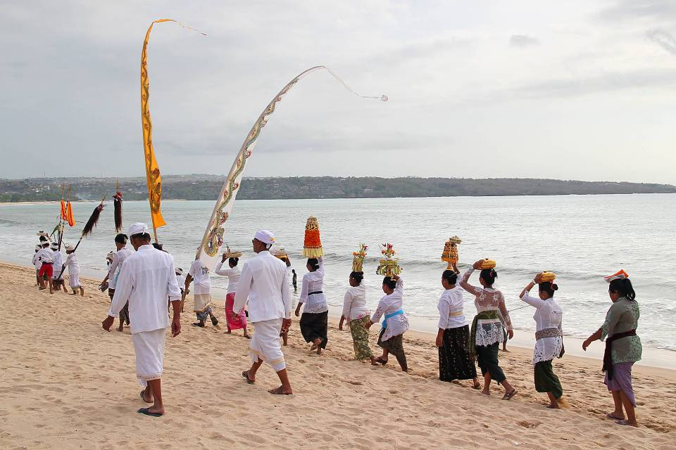
Ceremonia en la playa de Jimbaran

Slide 19
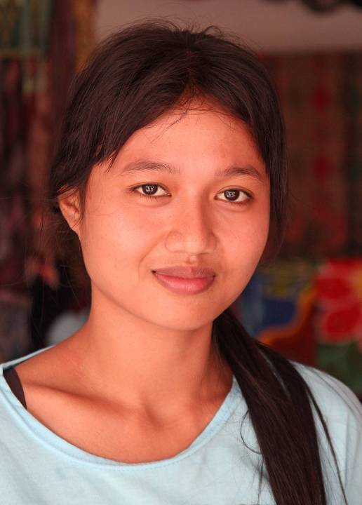
Muchacha en Jimbaran

Slide 20
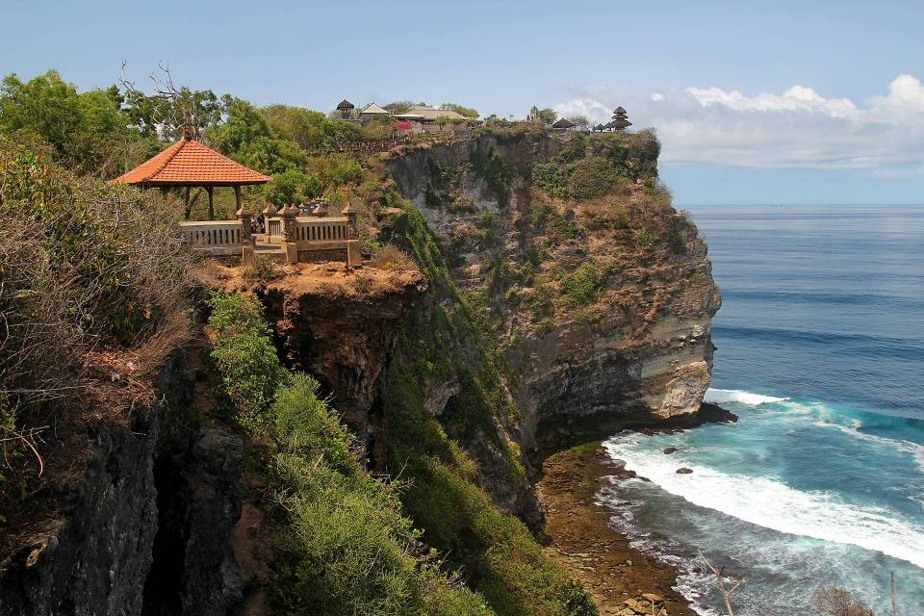
Pura Luhur Uluwatu

Slide 21
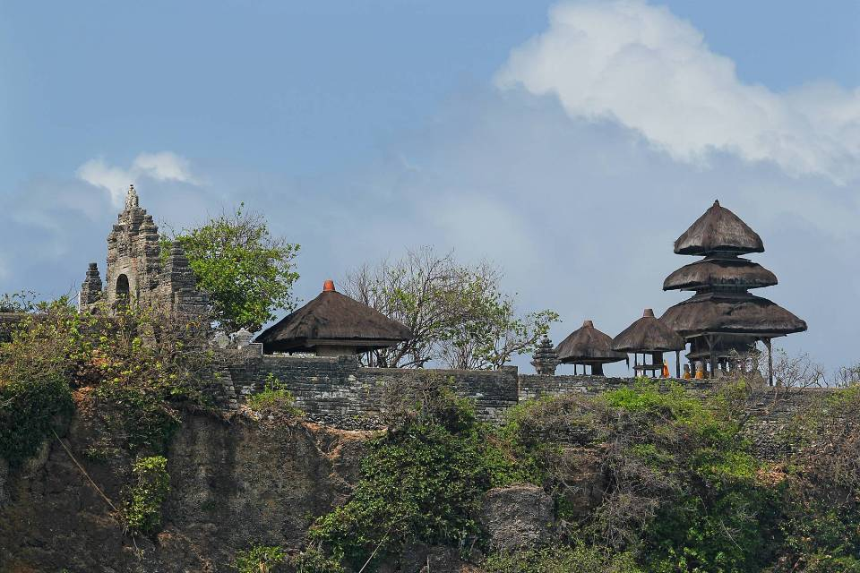
Pura Luhur Uluwatu , además de uno de los Templos del Mar, es uno de los nueve kayangan jagat o templos direccionales, considerados de gran impor-
tancia por los balineses porque protegen la isla y sus habitanes de los espíritus malignos. Los templos kayangan jagat están situados en puntos estratégicos
de la isla como: Montañas, acantilados, cuevas, etc.

Slide 22
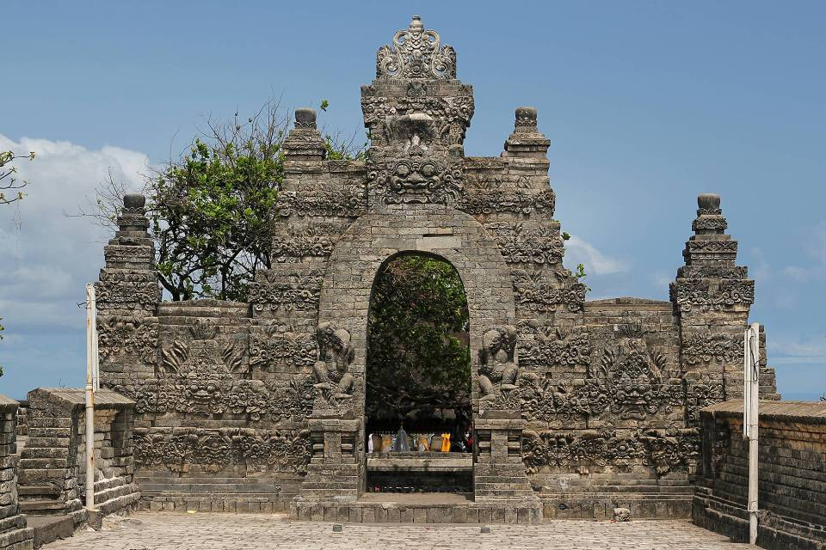
Dos Ganeshas guardan la entrada, tallada en coral, del templo.

Slide 23
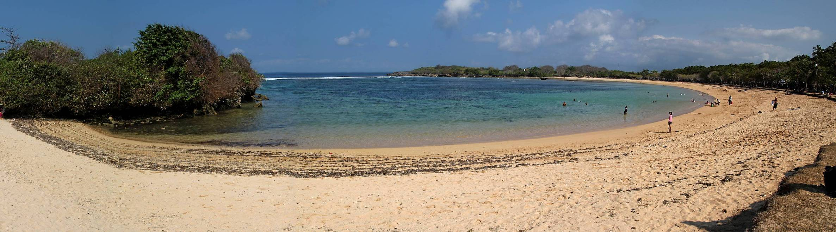
Playa de Nusa Dua

Slide 24
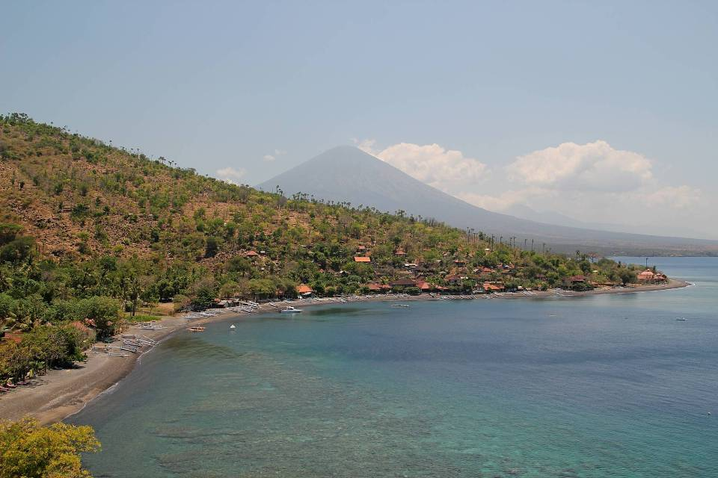
Amed

Slide 25
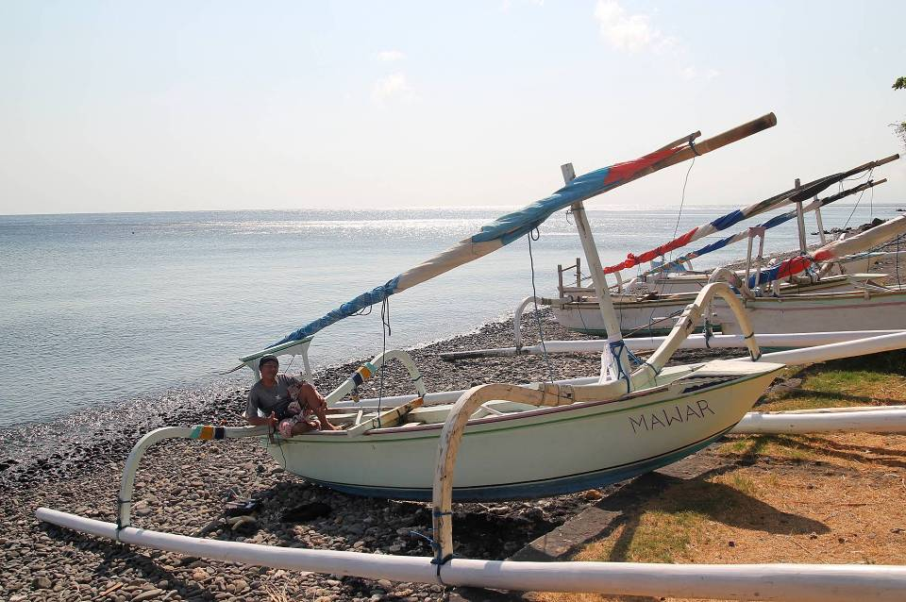
Pescador en Amed

Slide 26
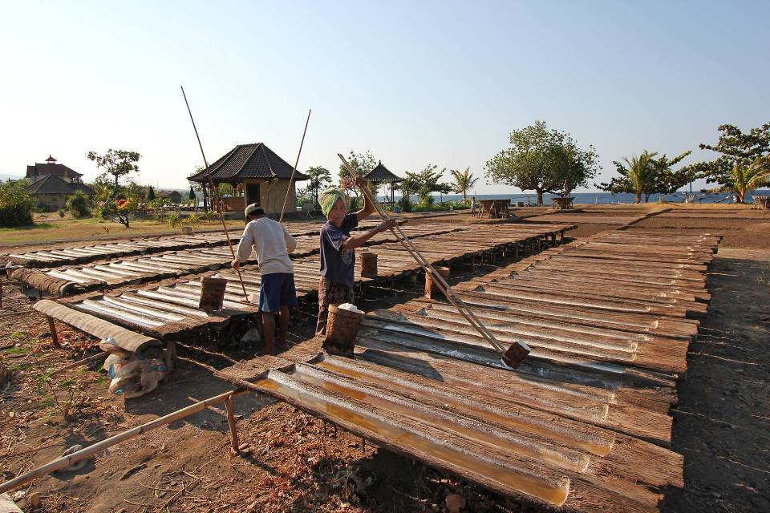
Salinas en Amed

Slide 27
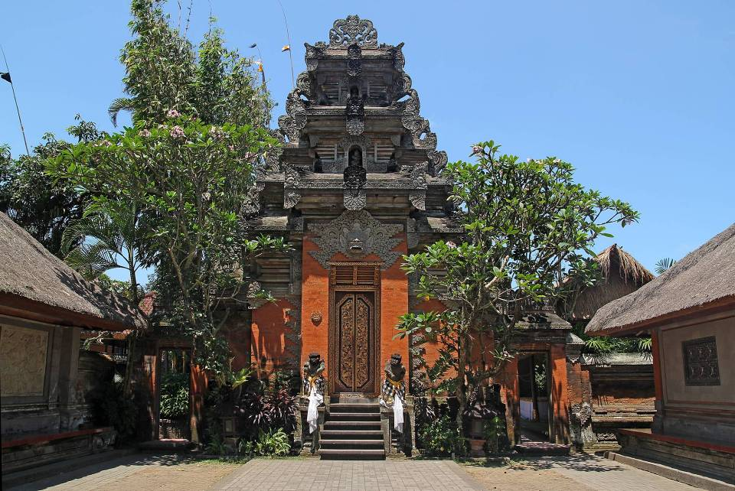
Puri Saren, el antiguo palacio real de Ubud.

Slide 28
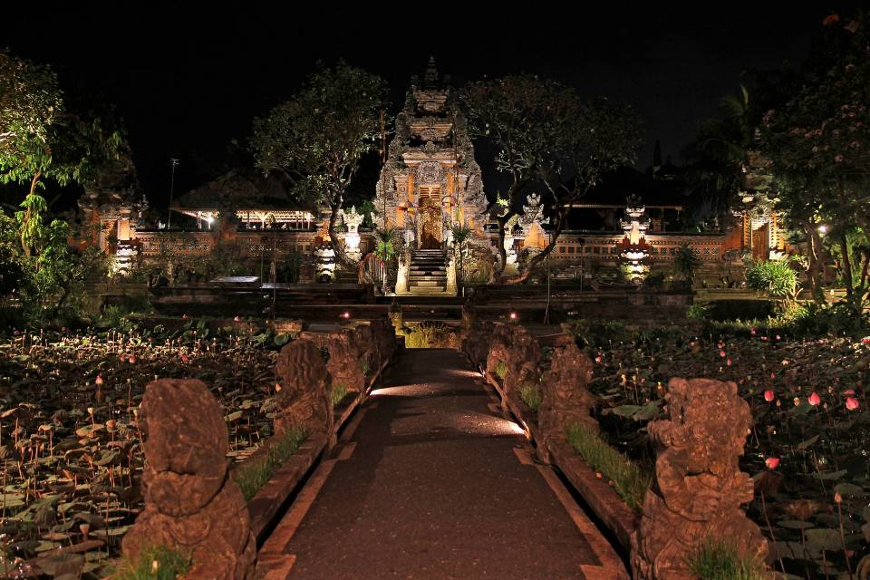
Lotos en el Templo de Saraswati

Slide 29
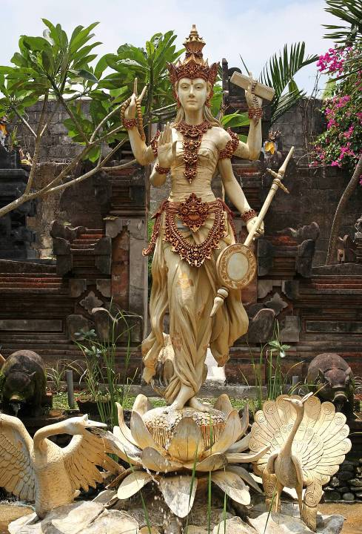
Saraswati es la diosa de toda actividad
intelectual y creativa y la protectora de
las bibliotecas y escuelas. También es
venerada porque es capaz de controlar la mente inquieta y lujuriosa de su con-
sorte, Brahma.
Saraswati

Slide 30
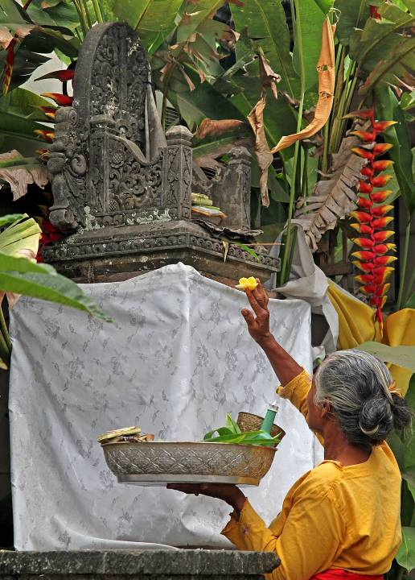
Un trono vacío simboliza a Acintya
el Dios Todopoderoso. Todos los demás
dioses son manifestaciones de Acintya
Ofrendas a Acintya

Slide 31
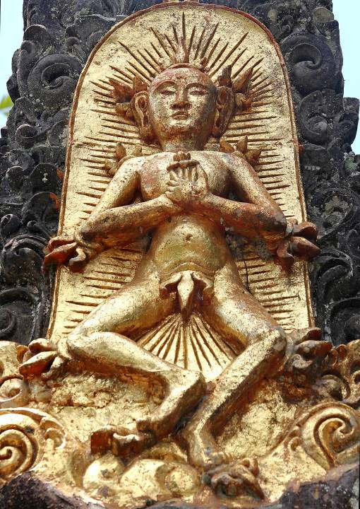
Acintya también es conocido como
Sanghyang Widi Wasa. Acintya
no se suele representar y tampoco
recibe ofrendas directamente, sino
a través de sus manifestaciones.

Slide 32
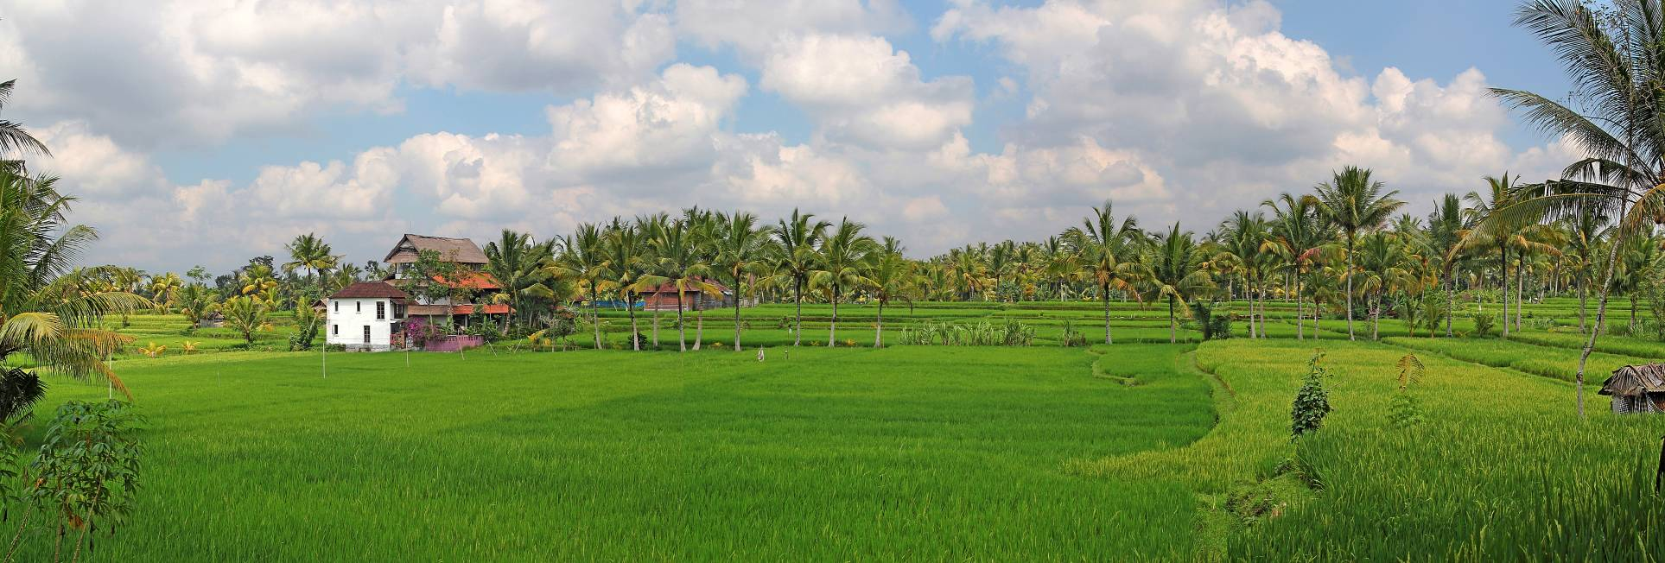
Arrozales en Ubud

Slide 33
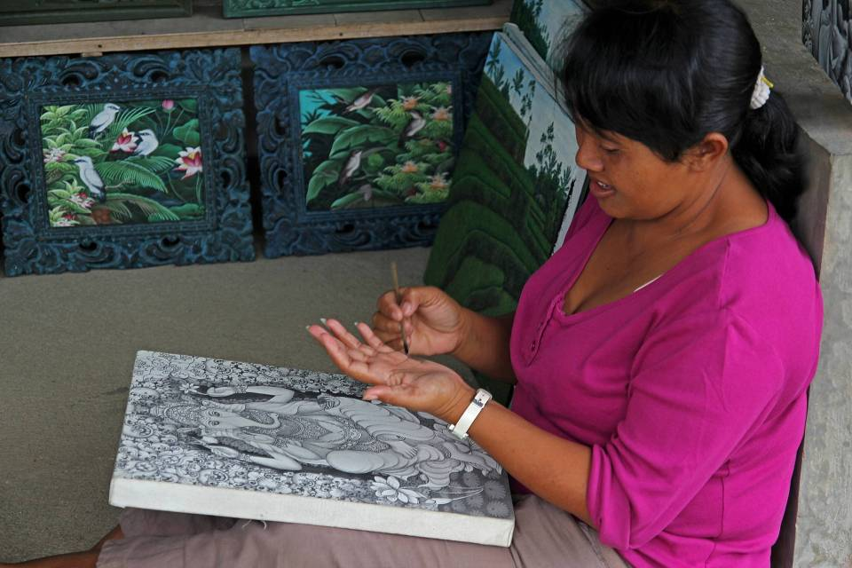
Los balineses son grandes artesanos, especialmente hábiles en pintura y escultura.
Pintora en Ubud.

Slide 34
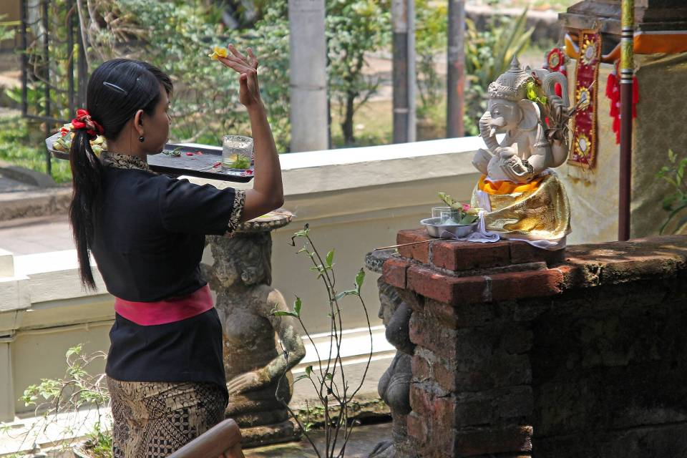
Ofrendas a Ganesha

Slide 35
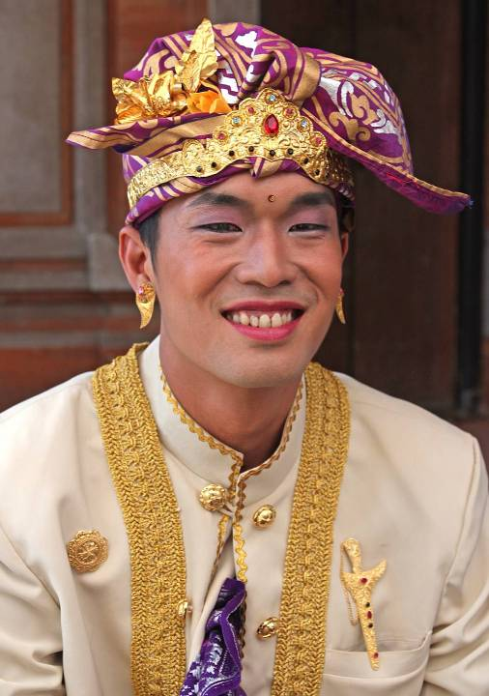
El matrimonio es un deber
inexcusable para un balinés.
A diferencia de otros países
del entorno no suele ser con-
certado e incluso es posible
el matrimonio entre castas
diferentes, aunque con el
consentimiento de la comu-
nidad.
Los contrayentes suelen ser
muy jovenes.
Novio en Ubud

Slide 36
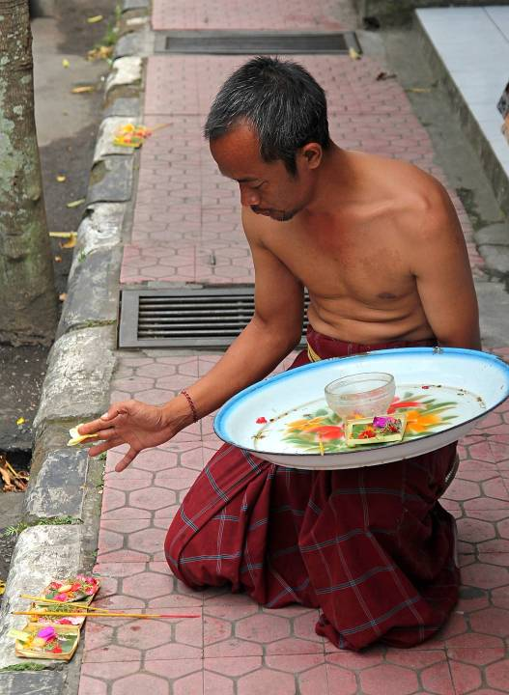
Canang sari es la ofrenda de flores,
arroz glutinoso y sal en bandejas
de hoja de bambú, que se realiza
en todas las casas y comercios de
la isla de Bali.
Canang sari

Slide 37
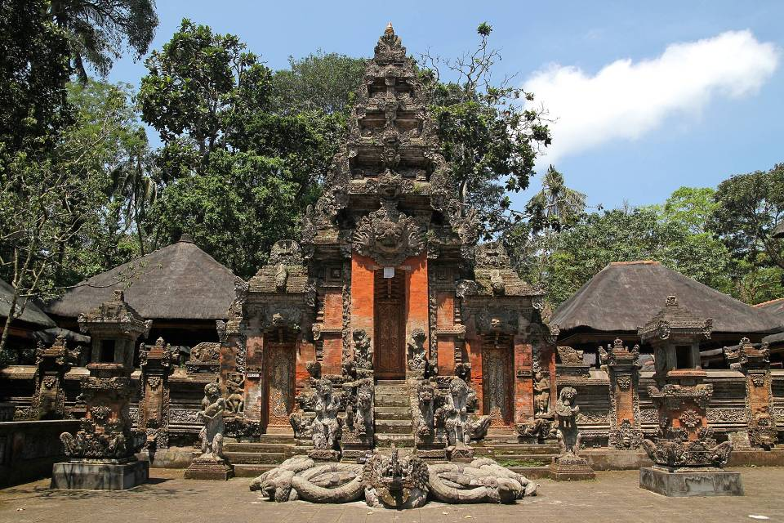
Los Pura Dalem (Templos de la Muerte) Están asociados al dios Siwa y a los cementerios.
Pura Dalem Agung Padangtegal, con tallas que representan los infiernos.

Slide 38
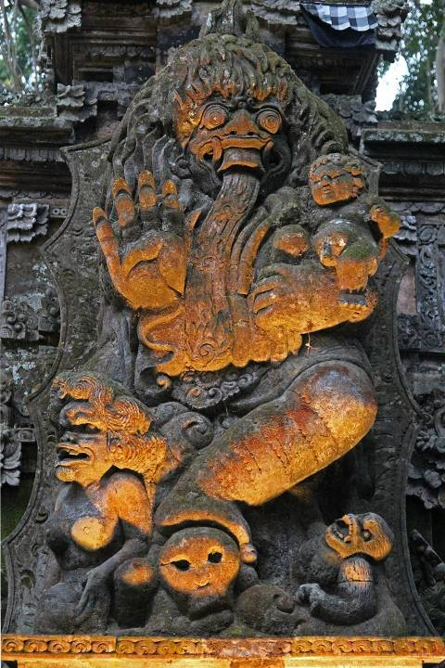
Rangda es la reina de las leyacs, las
brujas de la mitología balinesa.
A menudo se le relaciona con la te-
mible Kali y es la personificación del
mal.
Rangda en el Pura Dalem de Ubud

Slide 39
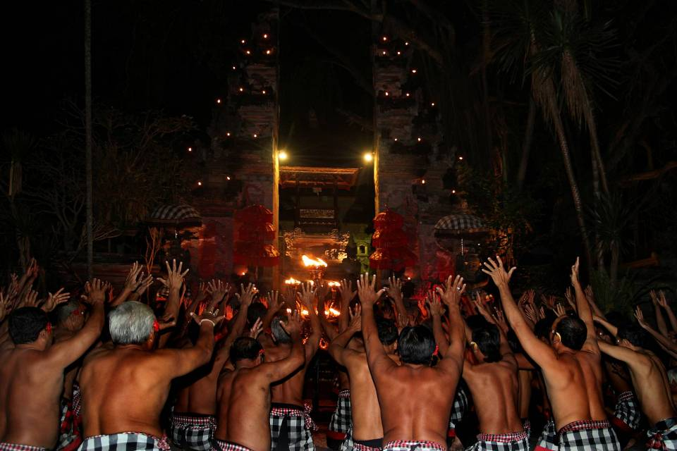
La Danza Kecak es una representación de la batalla en la que Jánuman ayudó al príncipe Rama a vencer al malvado rey Rávana, según el Ramayana.
Danza Kechak en el Pura Dalem de Ubud

Slide 40
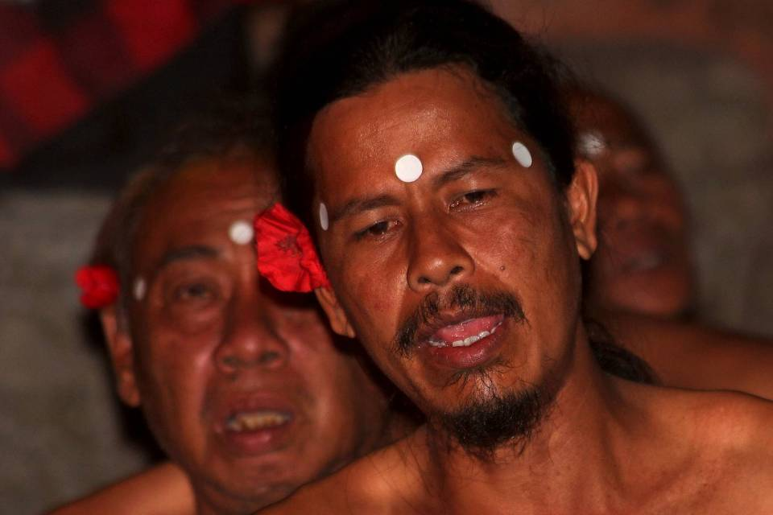
La danza Kecak original tenía sus orígenes en el Sanghyang, un ritual de exorcismo que inducía al trance.

Slide 41
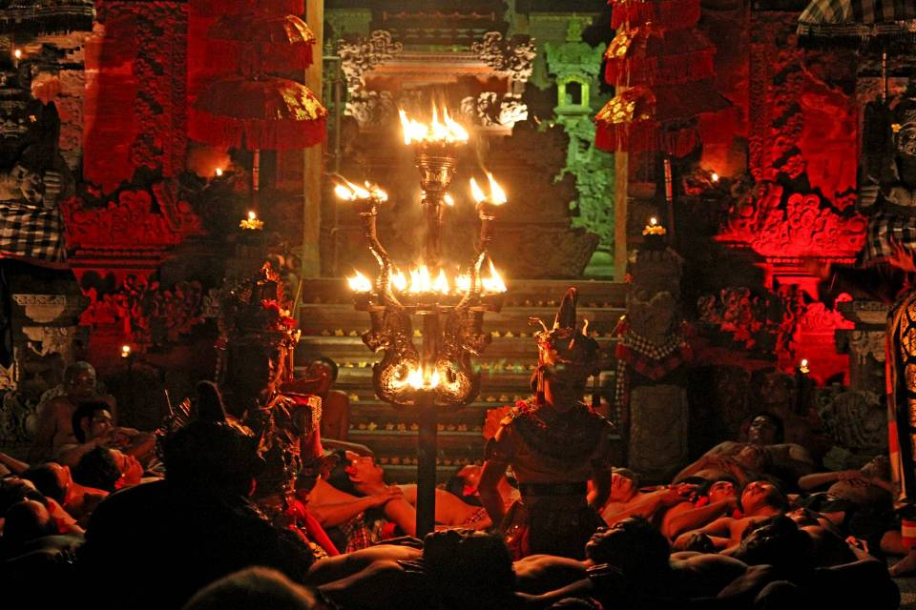
Danza Kecak.

Slide 42
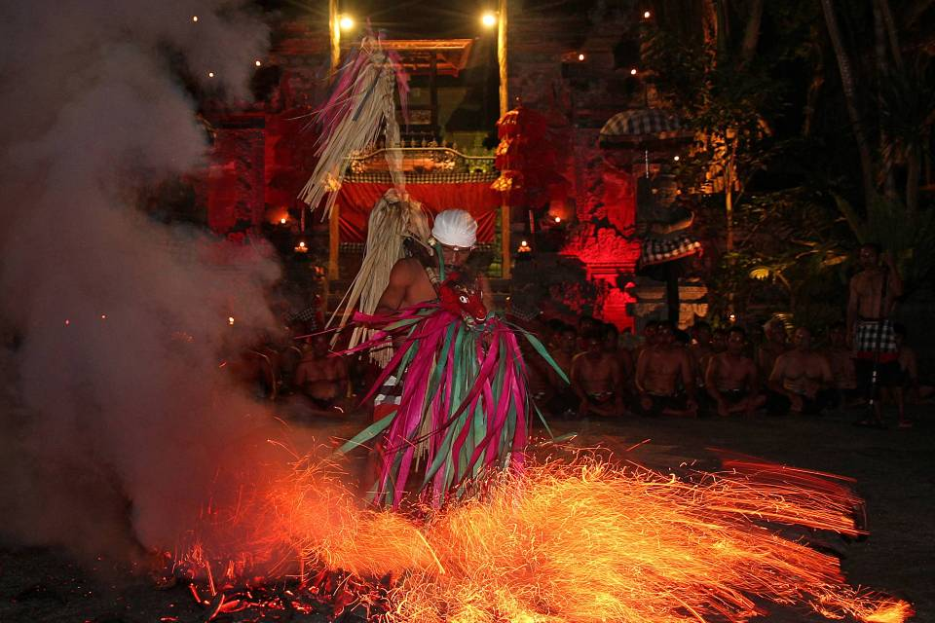
Danza del fuego, Sanghyang Jaran, un hombre descalzo en trance danza sobre las brasas de una hoguera hecha con cáscaras de coco.

Slide 43
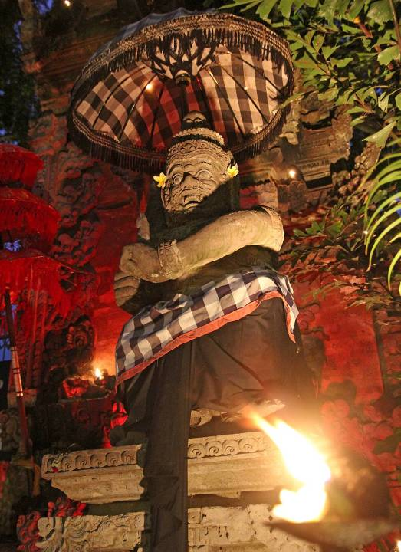
La entrada a los templos suele estar protegida, de los malos
espíritus, por guardianes.
La tela poleng, con cuadros de
color blanco y negro, represen-
ta la dualidad entre el bien y
el mal de la espiritualidad en
Bali.
Guardián Protector en el Pura
Dalem de Ubud.

Slide 44
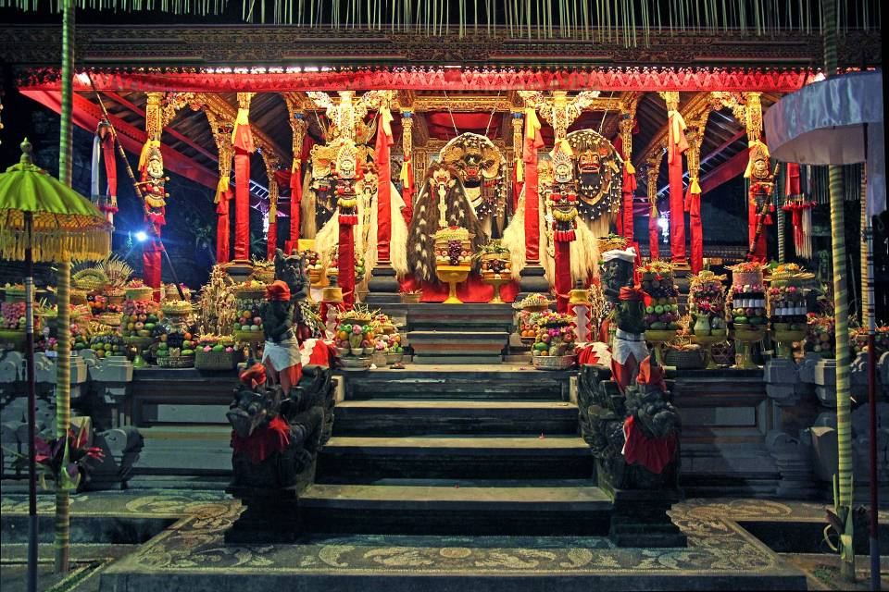
Ofrendas en el templo de Hyang Api de Kelusa durante la celebración del Tumpek Kandang.

Slide 45
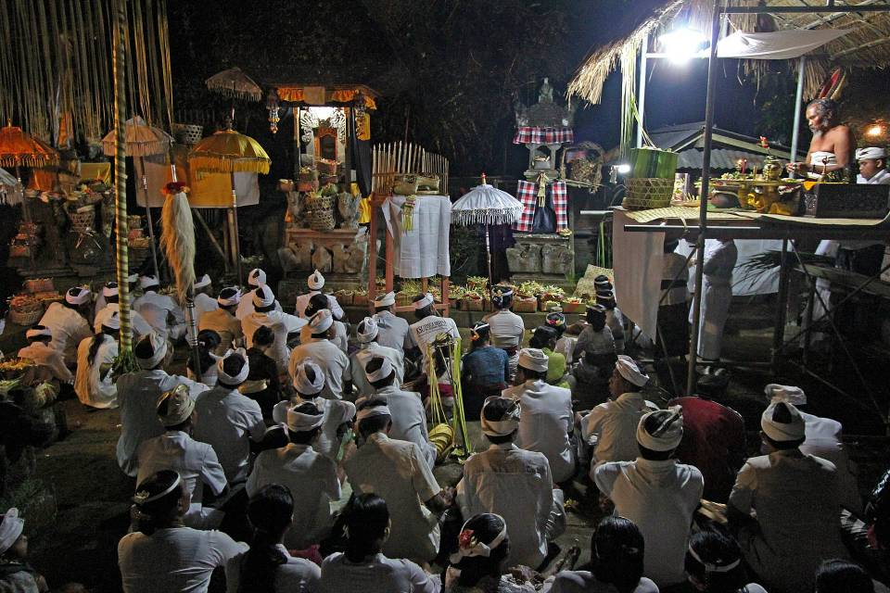
El Tumpek Kandang es una ceremonia con la que se dan gracias a Dios por proteger a los animales. Los animales tienen una posición importante tanto espiritual como materialmente en Bali. Esta ceremonia no debe entenderse como una forma de adoración de los animales, en realidad es un homenaje al dios Wisnu, que es el guardián de todos los seres vivos y un recordatorio a los balineses para prestar más atención al medio ambiente y cuidar a todos los seres vivos.
Tumpek Kandang

Slide 46
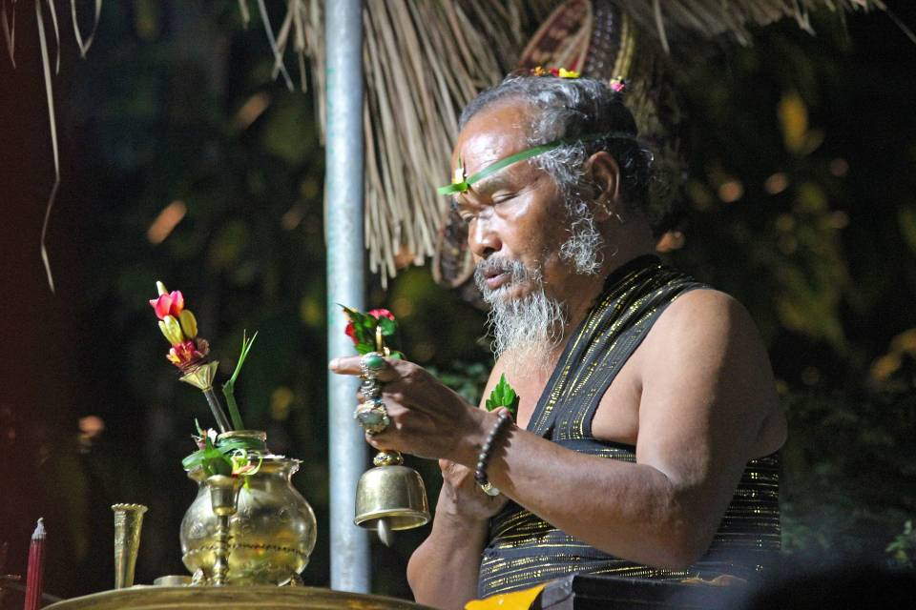
Los Pedandas son sumos sacerdotes brahmanes. No están ligados a templos específicos y sus tareas principales son la elaboración de agua bendita para los
festivales de templos importantes y dirigir los rituales de la vida y la muerte. Utilizan mudras y cantan mantras durante las ceremonias.
El Pedanda oficia la ceremonia

Slide 47
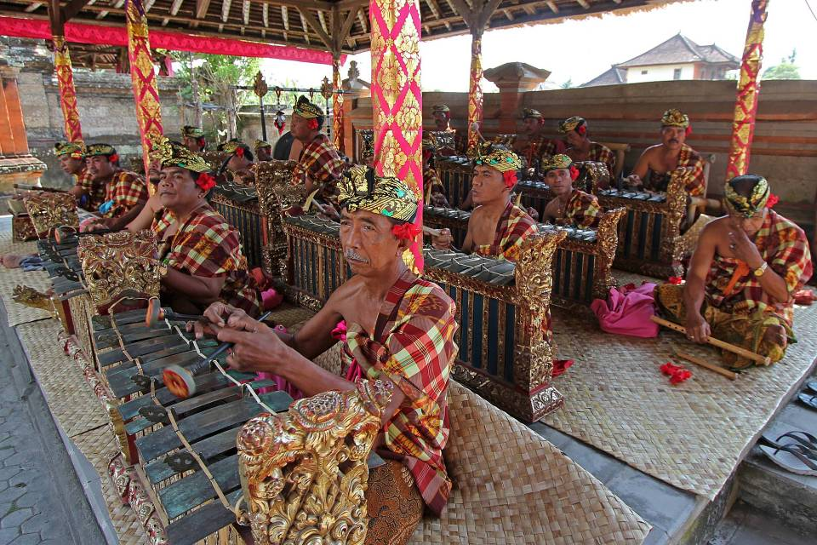
El Gamelan es el conjunto instrumental indonesio tradicional, especialmente en Bali y Java. Los instrumentos utilizados son: Metalófonos, xilófonos, tambores y gongs.
Gamelán en Batuan

Slide 48
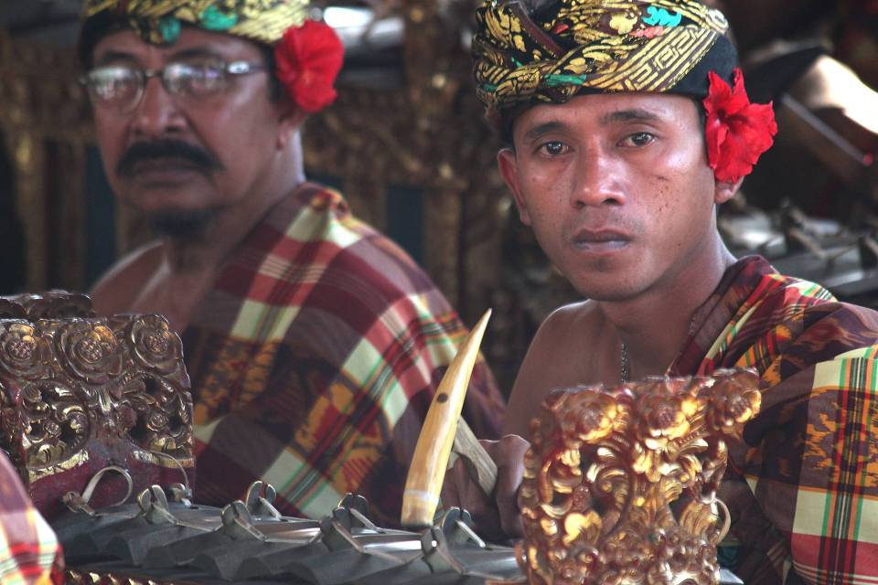

Slide 49
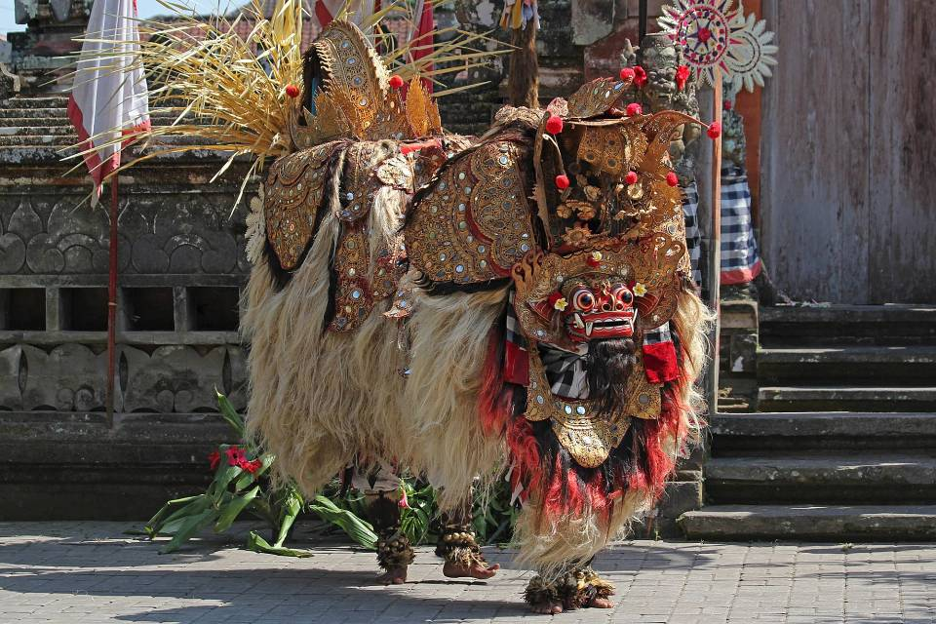
Barong se suele representar como un león y encarna el orden, la armonía y la salud. Su opuesto demoníaco, Rangda, el mal, el caos y la enfermedad. Con
frecuencia se les despierta con esta danza para restaurar el equilibrio espiritual de una aldea, con una batalla ritual. La batalla entre Barong y Rangda
acaba sin un claro ganador. En la espiritualidad dual balinesa el bien y el mal coexisten con armonía.
Danza Barong y Rangda en Batuan.

Slide 50
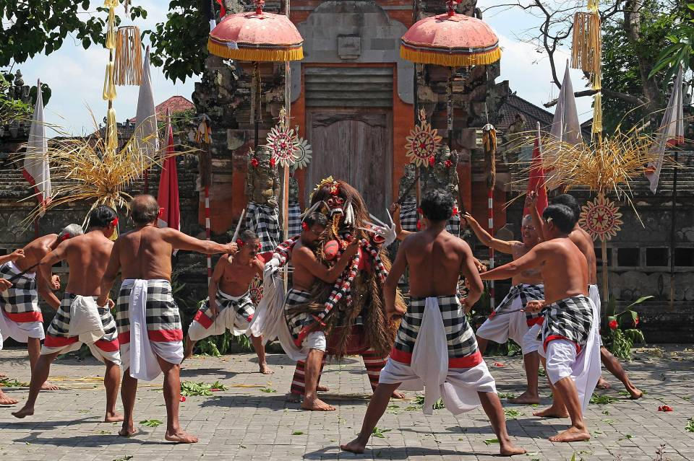
Partidarios de Barong atacan a Rangda con sus keris (dagas) pero Rangda con su poderes tornará las dagas contra sus atacantes. Barong evitará que las
dagas atraviesen la piel desnuda de sus partidarios. Una lucha sin fin entre el bien y el mal.
Las máscaras de Barong y Rangda contienen sakti, un gran poder sagrado y deben ser guardadas en el templo, donde reciben ofrendas.
Danza Barong y Rangda.

Slide 51
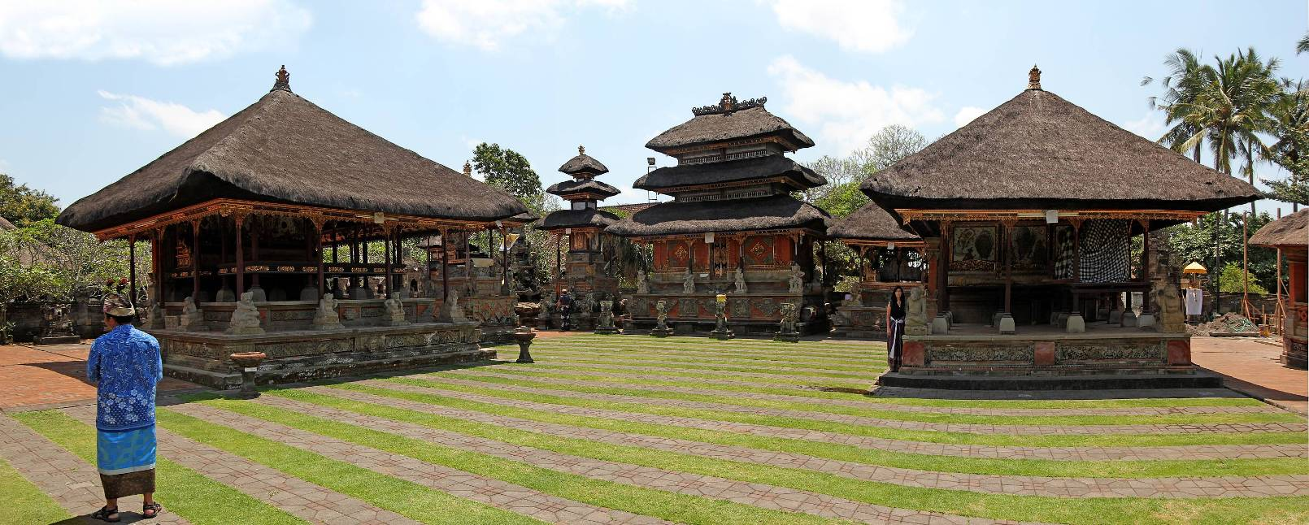
Los Pura Puseh (templos del origen) están asociados con el dios Wisnu y están dedicados a recordar a los fundadores de los pueblos. Wisnu también es
conocido como "el sostén de la vida" porque tiene la capacidad de adoptar avatares para salvar el mundo.
Pura Puseh en Batuan

Slide 52

Terrazas de arroz en Tegallalang

Slide 53


Slide 54


Slide 55

Goa Gajah

Slide 56

Interior de Goa Gajah. Tres lingams representan a la Trimurti.

Slide 57

Pura Goa Lawah, el Templo de la Cueva de los Murcielagos

Slide 58

Goa Lawah, es un pequeño pero importante templo, es uno de nueve templos kayangan jagat y como tal es un lugar santo, con la función de honrar al dios
Maheswara, que reside en esta zona de la isla. Procesiones religiosas visitan el templo cada día, siendo este un lugar especial para la realización de ritos
religiosos asociados con la muerte. Una antigua creencia dice que los murciélagos dan sustento a la legendaria serpiente gigante Naga Basuki, que también
vive en la cueva. Este réptil esta considerado el cuidador del equilibrio de la Tierra, una creencia animista prehindú.
En el interior de la cueva viven miles de murciélagos.

Slide 59

Gunung Kawi Sebatu, monumentos conmemorativos excavados en la roca.

Slide 60

El hinduismo balinés es una combinación de elementos de la India shivaíta y las tradiciones budistas con creencias animistas más antiguas. Uno de los
nombres más antiguos de la religión balinesa es "Agama Tirtha" o la religión de las aguas sagradas. El agua bendita (tirtha en sánscrito) ha sido utili-
zada siempre en ceremonias religiosas hindúes. El agua bendita tiene el poder de abrir nuestro corazón a la oración.
Baños rituales en las aguas sagradas de Tirtha Empul.

Slide 61

El Gunung Batur es uno de los volcanes más bellos de Bali. El cono del Batur, propiamente dicho, se ubica en el centro de un inmenso cráter volcánico de
10 km de diámetro. Esta gran caldera está parcialmente inundada de agua, creando un extenso lago en forma de luna creciente, conocido como lago Batur.
Gunung Batur - lago Batur, desde Kintamani

Slide 62

Pura Taman Ayun está rodeado por un foso y simboliza el mundo hinduista sobre el mar cósmico. Sus torres meru representan las montañas donde re-
siden los dioses.
Pura Taman Ayun

Slide 63

Pura Ulun Danau Bratan está situado la orilla occidental del lago Bratan. Es otro de los kayangan jagat y está dedicado a Dewi Danu, la diosa del
agua y la fertilidad.
Pura Ulun Danu Bratan

Slide 64

La religión balinesa está arraigada en la tradición profunda del animismo y la veneración de los antepasados. Sus dioses hindúes son abstracciones
asociadas con las fuerzas naturales. Vishnu con la lluvia y el agua, Brahma con el fuego la creatividad y los volcanes. Shiva con las flores y el viento.
La trimurti hindú: Brahma el creador, Vishnu el preservador y Shiva (Siwa), el renovador.
Vishnu, Brahma y Siva en Ulun Danu Bratan

Slide 65

Una escalinata conduce hasta la candi bentar, la puerta partida típica de la arquitectura balinesa. Pura Besakih es un conjunto de 22 templos situado en
las laderas del Gunung Agung, el volcán más alto de Bali, donde viven los espíritus de los ancestros. El Gunung Agung tiene un profundo significado en
las creencias balinesas. Sus templos, casas e incluso sus camas están orientadas hacia este lugar.
Pura Besakih.

Slide 66

Pura Besakih. Clan balinés portando ofrendas al templo.

Slide 67

Ofrendas en Besakih.
Bija es la ofrenda de granos
de arroz que portan los fieles
pegados en la frente tras ser
bendecidos por un sacerdote.

Slide 68

Pura Besakih. Devotos recibiendo agua bendita.

Slide 69

El Ngaben es el rito de tránsito más sagrado dentro del hinduismo balinés. La cremación ritual es necesaria para la completa destrucción del cuerpo y
hace posible la liberación del alma del difunto. En la actualidad, debido al alto coste de la ceremonia, son frecuentes las cremaciones masivas, en las que varias familias incineran a sus familiares fallecidos en los últimos años.
Ceremonia Ngaben en Tampaksiring

Slide 70

Los fallecidos pueden estar enterrados durante años esperando el día de la cremación. La fecha propicia es señalada por los sacerdotes.

Slide 71

Los cuerpos exhumados son introducidos en sarcófagos por la familia

Slide 72

Los forma de los sarcófagos indica la casta a la que pertenece el fallecido.
Los brahamanes tinen como vehículo un toro, los kshatriya un león alado y los sudhra un animal mitológico mitad elefante y mitad pez

Slide 73

Portear una torre de cremación requiere un gran esfuerzo físico. La estructura gira y zigzagea con frecuencia para desorientar el alma del difunto y evitar que encuentren el camino de vuelta a casa. La orquesta gamelan encabeza la comitiva con gran estruendo, con el mismo objetivo.
Familiares y amigos portean una torre de cremación

Slide 74

Porteador exhausto

Slide 75

Familiares y amigos portan ofrendas en un ambiente de júbilo contenido

Slide 76

alfonsoga66@gmail.com
El lantaran, una larga tela blanca que parte del sarcófago, simboliza el vínculo existente entre el difunto y sus familiares.

Slide 77

Solo cuando el cuerpo terrenal ha sido totalmente destruido el alma se encuentra liberada para comenzar una nueva vida o reunirse con el ser supremo. Con
las cenizas se dibujará un pequeño cuerpo humano dentro de la cáscara de un coco, que se depositará en el mar y transportará simbólicamente al difunto hasta el Ganges, el río sagrado.

Slide 78


Slide 79


Slide 80







¿Te ha gustado?
Puedes ver más entrando
Aquí
Además puedes recibir powerpoints en tu correo electrónico suscribiéndote aquí:

